Slide 1
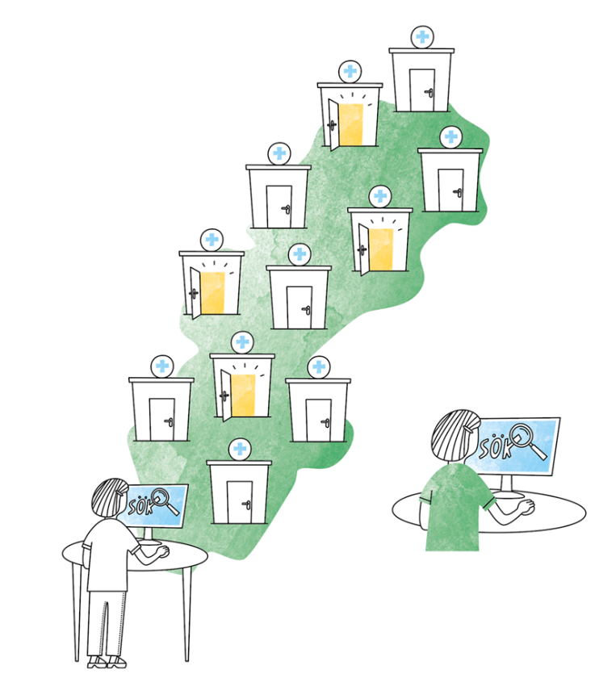
Målbild för nationellt vårdsöksystem
utifrån användarnas perspektiv
2023-01-25

Slide 2
Introduktion av bakgrund, syfte, deltagare & agenda

Slide 3
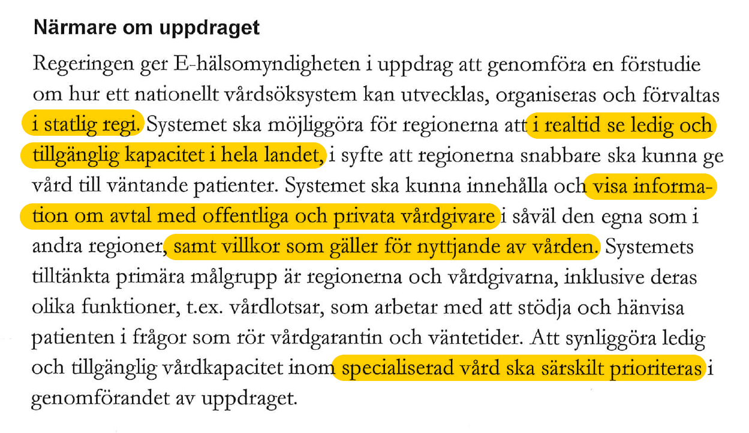
Bakgrund: regeringsuppdraget

Slide 4
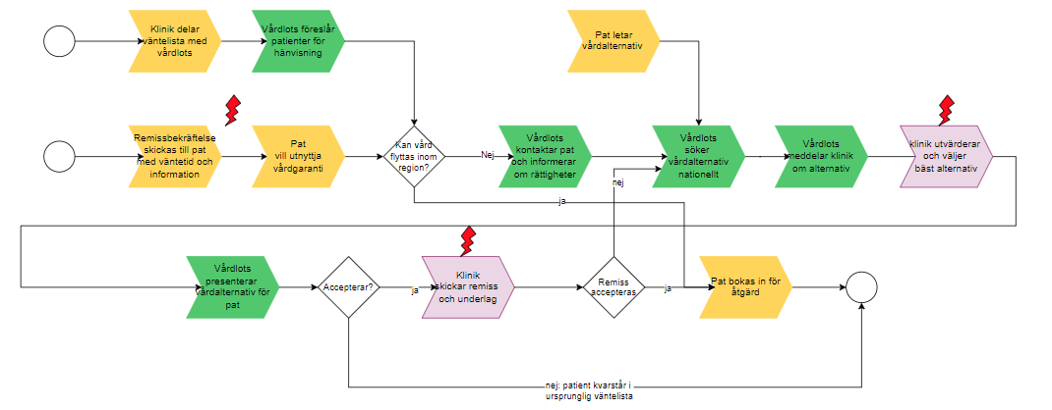
Bakgrund: intervjuer

Slide 5
Syfte med dagens möte
Stämma av vår uppfattning av era behov utifrån genomförda intervjuer.
Ta fram en gemensam målbild för ett vårdsöksystem.
Bättre förstå vilken information ni behöver i ett vårdsöksystem.

Slide 6
Deltagare från regionerna
Namn | Region
Reka Vass | Region Kronoberg
Karin Schildt | Region Östergötland
Ellinor Johansson | Region Östergötland
Marie Kestola | Region Skåne
Anita Bergsell | Region Kalmar
Muris Sipo | Region Kalmar
Gun Wahlbeck | Region Stockholm
Kristina Tuveskog | Region Dalarna
Carina Werner | Region Halland

Slide 7
Deltagare från EHM
Namn | Roll
Anette Sunna | UX specialist
Johanna Olsson | UX specialist
Anette Aronsson | Uppdragsledare
Carl Johan Dahlberg | Verksamhetsarkitekt
Henrik Nilsson | Verksamhetsarkitekt
Espen Börde | Lösningsarkitekt
Joakim Beck-Friis | Jurist
Tina Chavoshi | Jurist
Gustav Rålenius | Utredare

Slide 8
Agenda
Agendapunkt | Tid
Introduktion | 13.00-13.10
Demo av tidig prototyp för vårdsök | 13.10-13.30
Feedback på prototypen | 13.30-13.50
Paus | 13.50-14.00
Interaktiv övning: informationsbehov | 14.00-14.30
Prioriteringsövning | 14.30-14.40
Summering & nästa steg | 14.40-15.00

Slide 9

Demo av prototyp

Slide 10
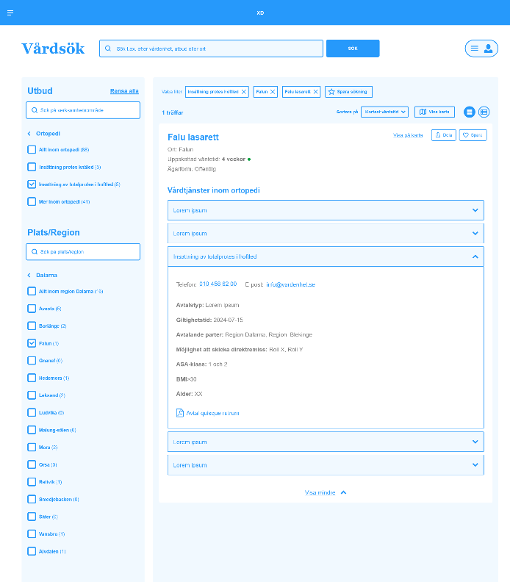
Prototyp vårdsöksystem

Slide 11
Interaktiv övning: Informationsbehov

Slide 12
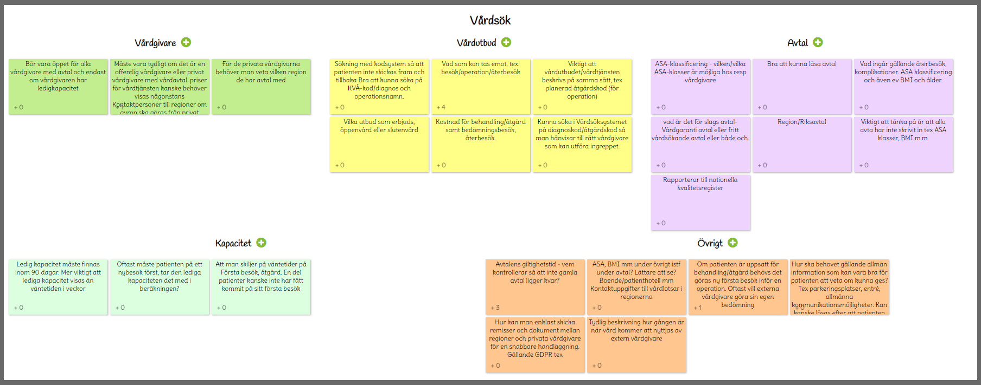
Interaktiv övning på whiteboard

Slide 13
Summering & nästa steg

Slide 14
Tack

